Slide 1
Покупка ESG-сертификатов Raiffeisen Centrobank

Slide 3
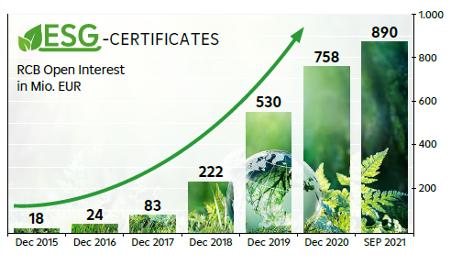
RAIFFEISEN CENTROBANK
Устойчивый эмитент
- Raiffeisen Centrobank предлагает сертификаты с акциями компаний/индексами, ориентированными на ESG, c 2005 года - В линейке более 800 продуктов

Slide 4
RAIFFEISEN CENTROBANK
Устойчивый эмитент

Slide 5
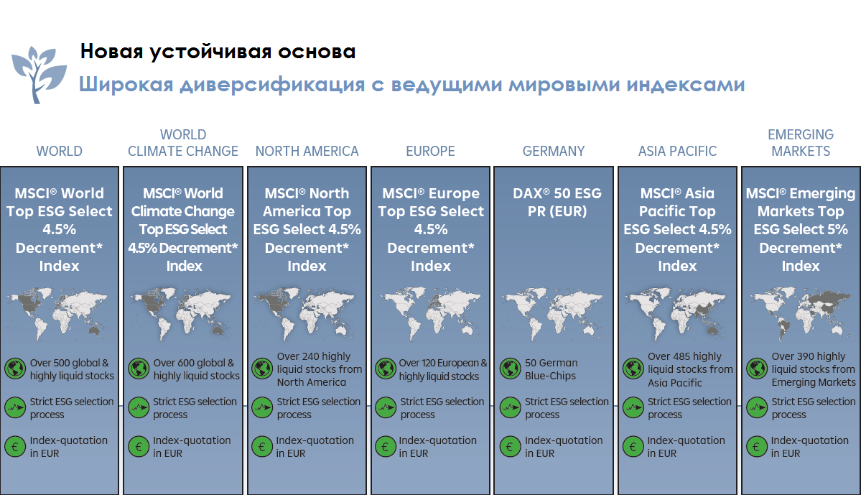
ESG-индексы

Slide 6
Пример ESG-индекса

Slide 7
Пример ESG-сертификатов
1. Гарантийный сертификат с частичной защитой капитала MSCI World Sustainability Winner 90% (ссылка)
Базовый актив - MSCI World Top ESG Select 4.5% Decrement Index (ссылка)
Структура индекса (ссылка)
2. Экспресс-сертификат AXA Express 4 (ссылка)
Базовый актив – акции компании Axa SA (ссылка)
3. Конвертируемый сертификат 7.5% Europe Technology (ссылка)
Базовые активы – акции компаний ASML Holding NV, Infineon Technologies AG, SAP SE (ссылка1, ссылка2, ссылка3)
Прочие сертификаты доступны на сайте: rcb.at По всем ESG-сертификатам есть отметка:

